Slide 1
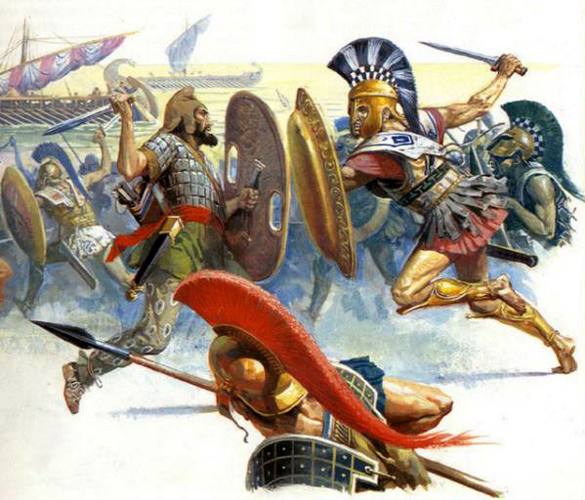

Slide 2
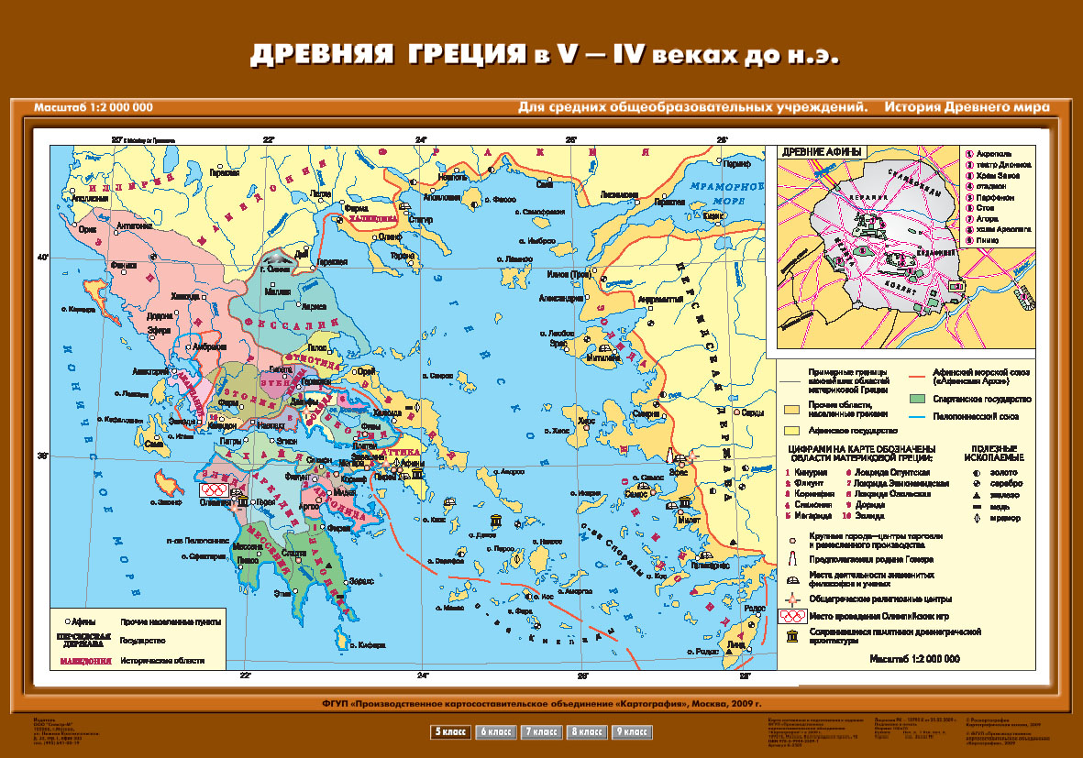

Slide 3
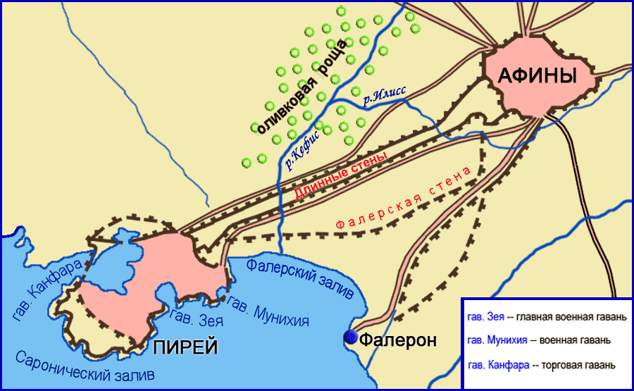
Пирей и Афины

Slide 4
«В гаванях афинского порта Пирей»
?
Какую роль играл порт в жизни греков?

Slide 5
Пирей и Афины

Slide 6
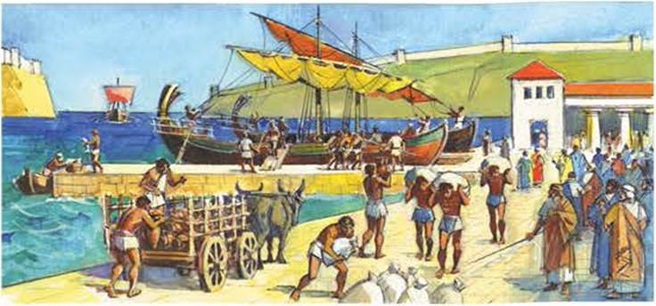
В торговой гавани Пирея

Slide 7
Социальная структура афинского общества в 5 веке до н.э.
Граждане
Переселенцы
Рабы

Slide 8
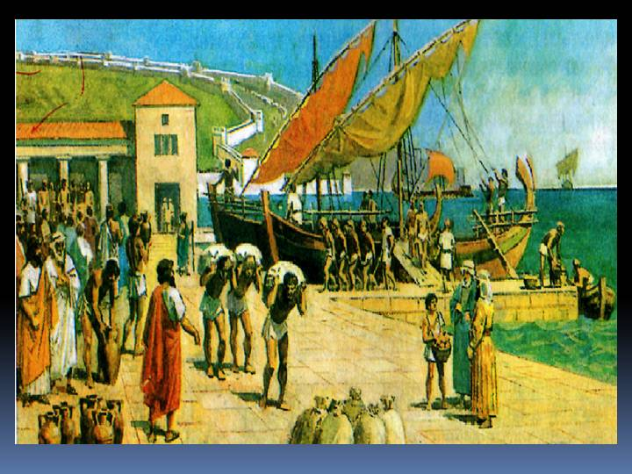
?
Какую роль играл порт в жизни греков?

Slide 9
Я узнал на уроке….
Меня удивило….
Было интересно…..
Было трудно…..

Slide 10
«Домашнее задание»:
1 уровень – пар.36, все вопросы и задания
2 уровень – то же + подготовить рассказ от имени путешественника, посетившего порт Пирей;
3 уровень- то же + подготовить доклад об акрополе (опережающее задание) – 1 чел.

